Slide 1
第6章 主存储器
6.1 基本概念
6.2 半导体随机存储器(RAM)
6.3 非易失性半导体存储器(ROM)
6.4 DRAM的研制与发展
6.5 半导体存储器的组成与控制
6.6 多体交叉存储器
6.7 高速缓冲存储器（Cache）
6.8 虚拟存储器
习题

Slide 2
主要知识点
掌握RAM单元的工作原理
掌握ROM单元的工作原理
掌握存储器的字、位扩展
了解多体交叉存储器的工作原理
掌握Cache存储器的工作原理
掌握虚拟存储器的工作原理

Slide 3
6.1基本概念
6.1.1 存储器分类
6.1.1存储器分类
能用来作为存储器的器件和介质，除了其基本存储单元有两个稳定的物理状态来存储二进制信息以外，还必须满足一些技术上的要求。另外价格也是一个很重要的因素。
主存储器的类型：
（1）随机存储器(random access memory，简称RAM)
随机存储器(又称读写存储器)指通过指令可以随机地、个别地对各个存储单元进行访问，一般访问所需时间基本固定，而与存储单元地址无关。

Slide 4
6.1基本概念
6.1.1 存储器分类
（2）只读存储器(read only memory,简称ROM)
只读存储器是一种对其内容只能读不能写入的存储器，在制造芯片时预先写入内容。它通常用来存放固定不变的程序、汉字字型库、字符及图形符号等。由于它和读写存储器分享主存储器的同一个地址空间，故仍属于主存储器的一部分。
（3）可编程序的只读存储器(programmable ROM,简称PROM)
一次性写入的存储器，写入后，只能读出其内容，而不能再进行修改。

Slide 5
6.1基本概念
6.1.1 存储器分类
（4）可擦除可编程序只读存储器（erasable PROM,简称EPROM）
可用紫外线擦除其内容的PROM，擦除后可再次写入。
（5）可用电擦除的可编程只读存储器（electrically EPROM,简称E²PROM）
可用电改写其内容的存储器，近年来发展起来的快擦型存储器（flash memory）具有E²PROM的特点。
区别： EPROM用紫外线擦除， E²PROM用电擦除

Slide 6
6.1基本概念
6.1.1 存储器分类
上述各种存储器，除了RAM以外，即使停电，仍能保持其内容，称之为“非易失性存储器”，而RAM为“易失性存储器”。

Slide 7
6.1基本概念
6.1.2 存储器主要技术指标
6.1.2 存储器主要技术指标
主存储器的主要性能指标为主存容量、存储器存取时间和存储周期时间。
1.寻址空间和地址分配
计算机可寻址的最小信息单位是一个存储字，相邻的存储器地址表示相邻存储字。
CPU地址线的位数决定了主存储器的可直接寻址的最大空间。例如，32位CPU提供32位物理地址线，支持对2³²=4G字节的物理主存空间的访问。每个存储单元都应有一个唯一的地址，存储器的编址有两种编址方式。

Slide 8
6.1基本概念
6.1.2 存储器主要技术指标
（1）字编址
以一个字为单元进行编址，字可以是16位或32位，即每个单元为16位或32位。
这种机器称为“字可寻址”计算机。一个存储字所包括的二进制位数称为字长。
（2）字节编址
以一个字节为单元进行编址，即每个单元为8位二进制位。有些计算机可以按“字节”寻址，因此，这种机器称为“字节可寻址”计算机。

Slide 9
6.1基本概念
6.1.2 存储器主要技术指标
以字或字节为单位来表示主存储器存储单元的总数，就得到了主存储器的容量。
2.存储器的速度
主存储器的另一个重要的性能指标是存储器的速度，一般用存储器存取时间和存储周期来表示。
存储器存取时间(memory access time)----又称存储器访问时间，是指从启动一次存储器操作到完成该操作所经历的时间。

Slide 10
6.1基本概念
6.1.2 存储器主要技术指标
存储周期(memory cycle time)----指连续启动两次独立的存储器操作(例如连续两次读操作)所需间隔的最小时间。
通常，存储周期略大于存取时间，其差别与主存储器的物理实现细节有关。到80年代初，采用MOS工艺的存储器，其存储器存取周期最快已达100ns，目前已有10ns的RAM上市。
在整个计算机系统中，我们对存储器来说，比较关心的是容量和速度两项指标，容量一般取决于CPU的寻址能力，速度一般取决于所用的器件。

Slide 11
6.1基本概念
6.1.3主存储器的基本操作
6.1.3主存储器的基本操作
主存储器用来暂时存储CPU正在使用的指令和数据，它和CPU的关系最为密切。主存储器和CPU的连接是由总线支持的，连接形式如图所示。总线包括数据总线、地址总线和控制总线。CPU通过使用AR(地址寄存器)和DR(数据寄存器)和主存进行数据传送。若AR为K位字长，DR为n位字长，则允许主存包含2^{K}个可寻址单位(字节或字)。在一个存储周期内，CPU和主存之间通过总线进行n位数据传送。此外，控制总线包括控制数据传送的读(read)、写(write)和表示存储器功能完成的(ready)控制线。

Slide 12
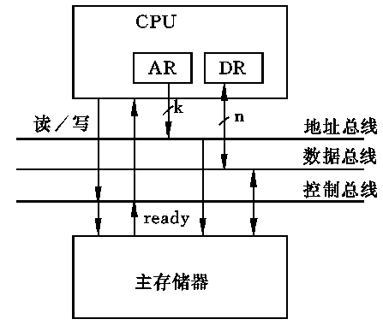
6.1基本概念
6.1.3主存储器的基本操作

Slide 13
6.1基本概念
6.1.3主存储器的基本操作
存储器的“读”操作
为了从存储器中取一个信息字，CPU必须指定存储器字地址，并进行“读”操作。CPU需要把信息字的地址送到AR，经地址总线送往主存储器。同时，CPU应用控制线(read)发一个“读”请求。此后，CPU等待从主存储器发来的回答信号，通知CPU“读”操作完成。主存储器通过ready（MFC)线做出回答，若ready信号为“1”，说明存储字的内容已经读出，并放在数据总线上，送入DR。这时，“取”数操作完成。

Slide 14
6.1基本概念
6.1.3主存储器的基本操作
存储器的“写”操作
为了“写”一个字到主存，CPU先将信息字在主存中的地址经AR送地址总线，并将信息字送DR。同时，发出“写”命令。此后，CPU等待写操作完成信号。主存储器从数据总线接收到信息字并按地址总线指定的地址存储，然后经ready控制线发回存储器操作完成信号。这时，“存”数操作完成。
从以上讨论可见，CPU与主存之间采取异步工作方式，以ready信号表示一次访存操作的结束。

Slide 15
6.2随机存储器RAM
半导体读/写存储器按存储元件在运行中能否长时间保存信息来分，有静态存储器和动态存储器两种。前者利用双稳态触发器来保存信息，只要不断电，信息是不会丢失的；动态存储器利用MOS电容存储电荷来保存信息，使用时需不断给电容充电才能使信息保持。静态存储器的集成度低，但功耗较大；动态存储器的集成度高，功耗小，它主要用于大容量存储器。

Slide 16
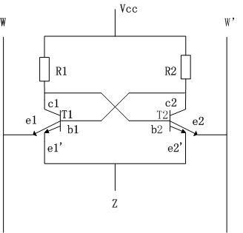
6.2 随机存储器RAM
6.2.1双极型随机存储器
6.2.1双极型随机存储器
1.基本存储单元

Slide 17
6.2 随机存储器RAM
6.2.1双极型随机存储器
T1和T2构成双稳态电路
R1和R2为负载电阻
W为读写线
W’为读写参考线
Z为选通线
假设：T1导通，T2截止为“1”态
T1截止，T2导通为“0”态

Slide 18
6.2 随机存储器RAM
6.2.1双极型随机存储器
2.保持状态
Vz=0.2V,Vw=1.2V
其原来的状态是不会改变的，即：原T1导通，T2截止或T1截止，T2导通的状态是不会改变的。
3.读操作状态
Vz=2.5V,Vw=1.2V
（1）读“1”时
所谓的“1”态就是T1导通，T2截止。当Vz上升到2.5V时，而Vw=1.2V不变，原来流过e1’的电流转向e1流出，在W线上产生一个电流。

Slide 19
6.2 随机存储器RAM
6.2.1双极型随机存储器
（2）读“0”时
所谓的“0”态就是T1截止，T2导通。当Vz上升到2.5V时，而Vw=1.2V不变，原来流过e2’的电流转向e2流出，在W’线上产生一个电流，而W线上无电流。
4.写操作状态
Vz=2.5V
（1）写“1”时
Vw↘0.2V,由于Ve1的电压最低，所以T1导通，而T2截止。写“1”结束，Vw↗1.2V,Vz↘0.2V,进入保持状态。

Slide 20
6.2 随机存储器RAM
6.2.1双极型随机存储器
（2）写“0”时
Vw↗2.5V,由于Ve2的电压最低，所以T2导通，而T1截止。写“0”结束，Vw↘1.2V,Vz↘0.2V,进入保持状态。
综合上述：
①在保持状态下，Vz=0.2,Vw=1.2V
②在读操作状态下，Vz=2.5V,Vw=1.2V
③在写操作状态下，写“1” Vz=2.5V,Vw=0.2V
写“0” Vz=2.5V,Vw=2.5V

Slide 21
6.2 随机存储器RAM
6.2.2 MOS型随机存储器
6.2.2 MOS型随机存储器
由于MOS集成电路工艺简单，功耗低，集成度高，价格底，所以应用较为广泛。
半导体读/写存储器按存储元件在运行中能否长时间保存信息来分，有静态存储器SRAM（Static RAM）和动态存储器DRAM（Dynamic RAM）两种。前者利用双稳态触发器来保存信息，只要不断电，信息是不会丢失的；动态存储器利用MOS电容存储电荷来保存信息，使用时需不断给电容充电才能使信息保持。静态存储器的集成度低，但功耗较大；动态存储器的集成度高，功耗小，它主要用于大容量存储器。

Slide 22
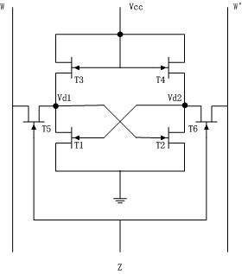
6.2 随机存储器RAM
6.2.2 MOS型随机存储器
这节主要介绍六管静态存储器和四管动态存储器。
1.六管静态存储器

Slide 23
6.2 随机存储器RAM
6.2.2 MOS型随机存储器
T1和T2构成双稳态电路
T3和T4为负载管
T5和T6为门控管
W、W’为读写线
Z为选通线
假设：T1导通，T2截止为“0”态
T1截止，T2导通为“1”态

Slide 24
6.2 随机存储器RAM
6.2.2 MOS型随机存储器
（1）保持状态
Vz=0V（低电位）
T5，T6均截止，存储单元和W、W’断开。
（2）读操作状态
Vz=5V（高电位）
T5，T6导通
如原存信息“1”，即T1截止，T2导通，则Vd1的高电位通过T5传到W线上，Vd2点的低电位通过T6传到W’。

Slide 25
6.2 随机存储器RAM
6.2.2 MOS型随机存储器
如原存信息“0”，即T1导通，T2截止，则Vd1的低电位通过T5传到W线上，Vd2点的高电位通过T6传到W’。
所以，根据W上是高电位还是W’上是高电位，就可判断读出的是“0”还是“1”。
（3）写操作状态
Vz=5V（高电位）
T5，T6导通

Slide 26
6.2 随机存储器RAM
6.2.2 MOS型随机存储器
写入“1”
W线上加一个高电位（5V），W’线上加一个低电位（0V），使T1截止，T2导通，写“1”结束，Vz↘0V
进入保持状态。
写入“0”
W线上加一个低电位（0V），W’线上加一个高电位（5V），使T1导通，T2截止，写“0”结束，Vz↘0V
进入保持状态。

Slide 27
6.2 随机存储器RAM
6.2.2 MOS型随机存储器
（4）静态存储器特点
①不需要刷新外围电路
②结构简单，可靠性高
③集成度低，功耗高

Slide 28
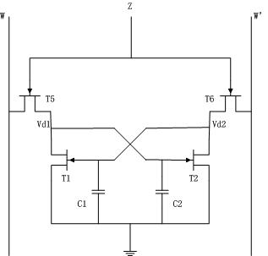
6.2 随机存储器RAM
6.2.2 MOS型随机存储器
2.四管动态存储器

Slide 29
6.2 随机存储器RAM
6.2.2 MOS型随机存储器
从图中看出，它省去了六管存储电路中的T3和T4，而二进制信息是以电荷形式存在MOS晶体管T1和T2的栅源极电容器C1和C2上。
如C2被充电到高电位，C1为低电位，则T1截止，T2导通。
如C1被充电到高电位，C2为低电位，则T1导通，T2截止。
假设：T1导通，T2截止为“0”态
T1截止，T2导通为“1”态

Slide 30
6.2 随机存储器RAM
6.2.2 MOS型随机存储器
（1）读操作状态
Vz=高电位，Vw、Vw’=高电位，T5、T6导通。
如原存信息“1”，即T1截止，T2导通。
W线上无电流，W’线上有电流。
如原存信息“0”，即T1导通，T2截止。
W线上有电流，W’线上无电流。
所以，通过判断W线上有无电流，就可知道读出的是“1”还是“0”。

Slide 31
6.2 随机存储器RAM
6.2.2 MOS型随机存储器
（2）写操作状态
Vz为高电位，T5、T6导通
如写“1”，则Vw为高电位，Vw’为低电位，W线上的高电位通过T5向C2充电到高电位，W’线的低电位通过T6使C1放电到低电位，使得T1截止，T2导通，写“1”结束，Vz↘低电位，进入保持状态。
如写“0”，则Vw为低电位，Vw’为高电位，W线上的低电位通过T5使C2放电到低电位，W’线的高电位通过T6向C1充电到高电位，使得T1导通，T2截止，写“0”结束，Vz↘低电位，进入保持状态。

Slide 32
6.2 随机存储器RAM
6.2.2 MOS型随机存储器
（3）保持状态
Vz为低电位，T5、T6截止。
由于信息是存放在C1或C2上，虽然MOS晶体管栅源极泄漏电流很小，但总会有一点，因而C1或C2上电荷就会慢慢地释放，一旦C1或C2上的电荷释放完，T1、T2都截止，信息丢失。
一般泄漏电流在10⁻¹⁰A以下，但C1、C2也很小，一般在10 ⁻¹PF以下。

Slide 33
6.2 随机存储器RAM
6.2.2 MOS型随机存储器
所以，动态存储器在保持状态下，每隔2ms要进行刷新一次，否则，存放在存储器中的信息将丢失。
（4）刷新过程
刷新过程和读的过程基本相同。
Vz为高电位，Vw、Vw’为高电位，则W、W’线上的高电位通过T5、T6对C1或C2进行充电，保持C1或C2上的电荷。
与读的区别：刷新时，不理会W、W’线上的电流。

Slide 34
6.2 随机存储器RAM
6.2.2 MOS型随机存储器
动态存储器的特点
①集成度高，功耗低
②外围电路复杂，在刷新时不能读写

Slide 35
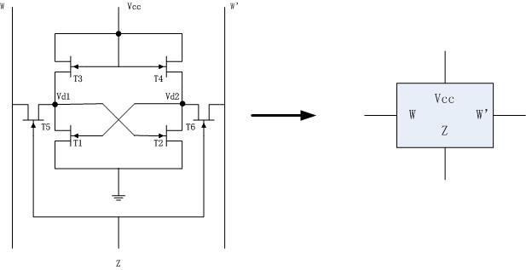
6.2 随机存储器RAM
6.2.2 MOS型随机存储器
3.MOS静态存储系统结构图

Slide 36
6.3 只读存储器ROM
前面介绍的DRAM和SRAM均为可任意读/写的随机存储器，当掉电时，所存储的内容立即消失，所以是易失性存储器。下面介绍的半导体存储器，即使停电，所存储的内容也不会丢失。根据半导体制造工艺的不同，可分为ROM,PROM,EPROM，E²PROM和Flash Memory。

Slide 37
6.3 只读存储器ROM
6.3.1 只读存储器ROM
6.3.1 只读存储器ROM
ROM由芯片制造商在制造时写入内容，以后只能读而不能再写入。其基本存储原理是以元件的“有/无”来表示该存储单元的信息(“1”或“0”)，可以用二极管或晶体管作为元件，显而易见，其存储内容是不会改变的。

Slide 38
6.3 只读存储器ROM
6.3.2 可编程序的只读存储器(PROM)
6.3.2可编程序的只读存储器(PROM)
PROM可由用户根据自己的需要来确定ROM中的内容，常见的熔丝式PROM是以熔丝的接通和断开来表示所存的信息为“1”或“0”。刚出厂的产品，其熔丝是全部接通的，使用前，用户根据需要断开某些单元的熔丝(写入)。显而易见，断开后的熔丝是不能再接通了，因此，它是一次性写入的存储器。掉电后不会影响其所存储的内容。

Slide 39
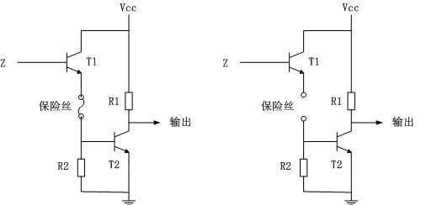
6.3 只读存储器ROM
6.3.2 可编程序的只读存储器(PROM)

Slide 40
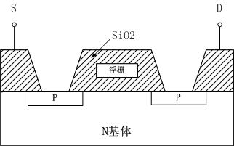
6.3 只读存储器ROM
6.3.3 可擦可编程序的只读存储器(EPROM)
6.3.3可擦可编程序的只读存储器(EPROM)
为了能多次修改ROM中的内容，产生了EPROM。其基本存储单元由一个管子组成，但与其他电路相比管子内多增加了一个浮置栅，如图所示。

Slide 41
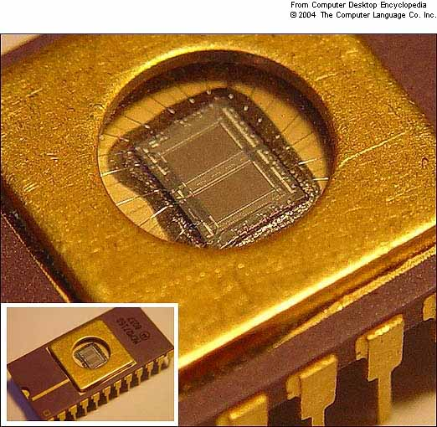
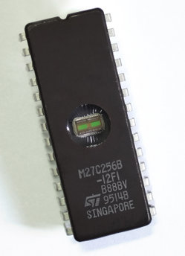
可擦可编程序的只读存储器(EPROM)

Slide 42
6.3 只读存储器ROM
6.3.4 可电擦可编程序只读存储器(E2PROM)
6.3.4可电擦可编程序只读存储器(E²PROM)
E²PROM的编程序原理与EPROM相同，但擦除原理完全不同，重复改写的次数有限制(因氧化层被磨损) ，一般为10万次。其读写操作可按每个位或每个字节进行，类似于SRAM，但每字节的写入周期要几毫秒，比SRAM长得多。E²PROM每个存储单元采用两个晶体管。其栅极氧化层比EPROM薄，因此具有电擦除功能。

Slide 43
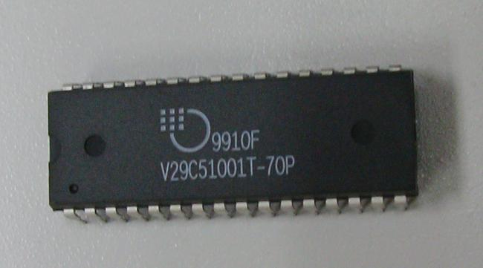
可电擦可编程序只读存储器(E²PROM)

Slide 44
6.3 只读存储器ROM
6.3.5 快擦除读写存储器(Flash Memory)
6.3.5快擦除读写存储器(Flash Memory)
Flash Memory是在EPROM与E²PROM基础上发展起来的，它与EPROM一样，用单管来存储一位信息，它与E²PROM相同之处是用电来擦除。但是它只能擦除整个区或整个器件。
快擦除读写存储器兼有ROM和RAM两者的性能，又有ROM，DRAM一样的高密度。目前价格已略低于DRAM，芯片容量已接近于DRAM，是唯一具有大存储量、非易失性、低价格、可在线改写和高速度(读)等特性的存储器。它是近年来发展很快很有前途的存储器。

Slide 45
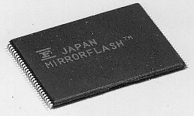
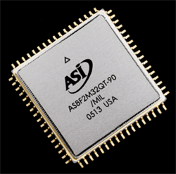
快擦除读写存储器(Flash Memory)

Slide 46
6.3 只读存储器ROM
6.3.5 快擦除读写存储器(Flash Memory)
两种类型的Flash
Nor Flash，称为或非型闪存，或者NOR闪存
Nand Flash，称为与非型闪存，或者NAND闪存
Nor Flash是在EEPROM基础上发明的。
  Intel公司于1983年首次提出，在1988年商品化。
Nand Flash是1989年东芝公司和三星公司发明的。
十几年以来，世界主要闪存生产商分成Nor和Nand两大技术阵营，积极开展研发和生产。
  Nor阵营主要有Intel和AMD公司
  Nand阵营主要有Toshiba和Samsung公司

Slide 47
6.3 只读存储器ROM
6.3.5 快擦除读写存储器(Flash Memory)
  闪存位元工作原理
  Intel公司提出的单管叠栅位元结构是基于EPROM隧道氧化层（ETOX，EPROM Tunnel Oxide）的位元结构，该位元结构最为简单实用。
  下面以ETOX结构为例介绍Flash存储器记忆位元的结构原理。

Slide 48
6.3 只读存储器ROM
6.3.5 快擦除读写存储器(Flash Memory)
ETOX位元结构
ETOX单元结构是由两个相互重叠的多晶硅栅组成，浮栅（FG，Floating Gate）用来存储电荷，以电荷记录所存储的数据；控制栅（CG，Control Gate）作为字选择栅极起控制与选择的作用。
通过控制栅字线的电平状态能够检测所存储的是“0”还是“1”。

Slide 49
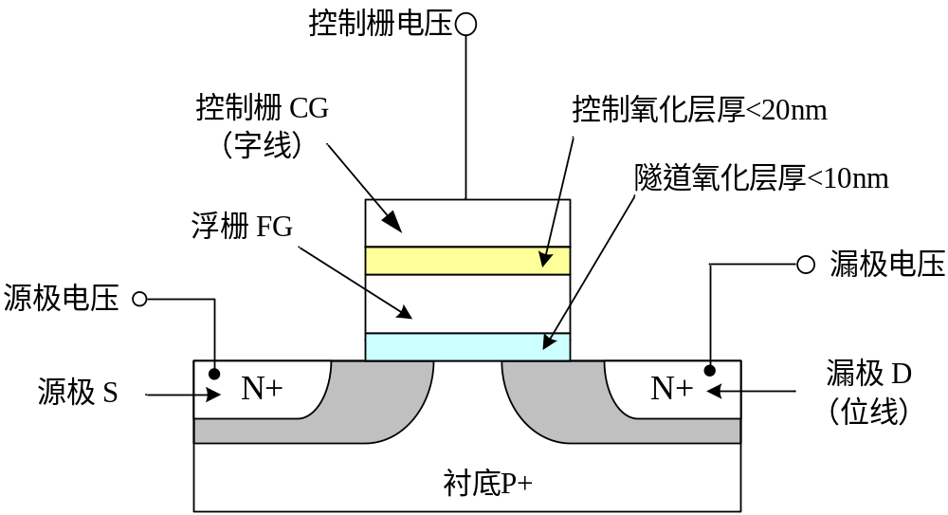
Flash存储位元结构图
6.3 只读存储器ROM
6.3.5 快擦除读写存储器(Flash Memory)

Slide 50
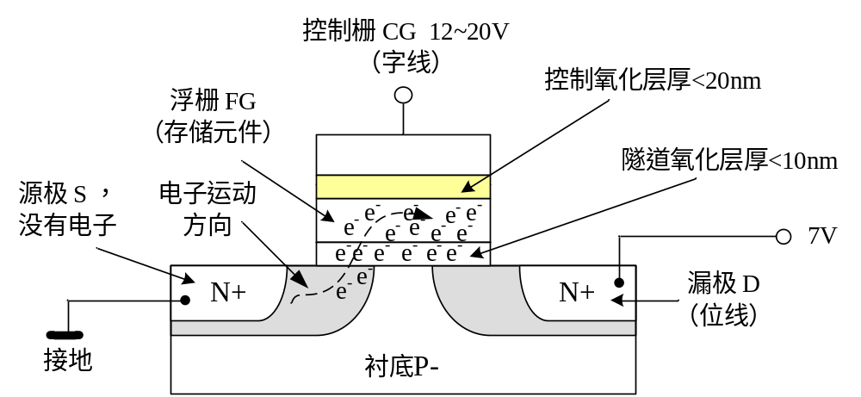
Flash位元编程写0操作
6.3 只读存储器ROM
6.3.5 快擦除读写存储器(Flash Memory)
FG上有电子，成为“0”位元

Slide 51
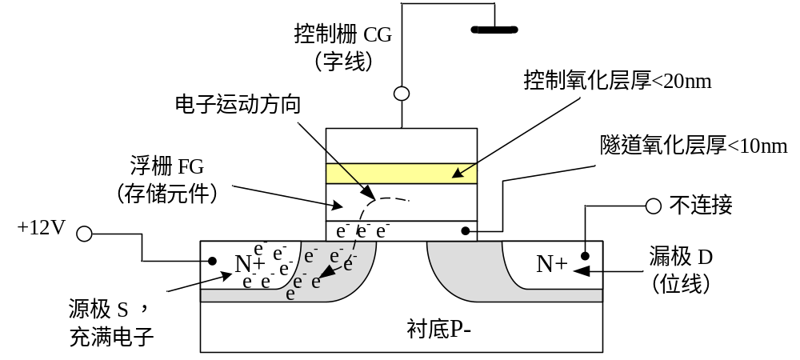
6.3 只读存储器ROM
6.3.5 快擦除读写存储器(Flash Memory)
FG上无电子，成为“1”位元，此时电子汇集在源极
Flash位元编程写1操作

Slide 52
6.3 只读存储器ROM
6.3.5 快擦除读写存储器(Flash Memory)
Nor Flash记忆单元块的结构
Nor Flash存储器的一个存储单元（记忆单元）使用一个晶体管。每个晶体管有一个字线和一个位线与之相连。在这种存储阵列布局下，对某一根位线而言，有一组字线（例如8根）与之相交，在交叉点上有一个晶体管与两线相连。

Slide 53
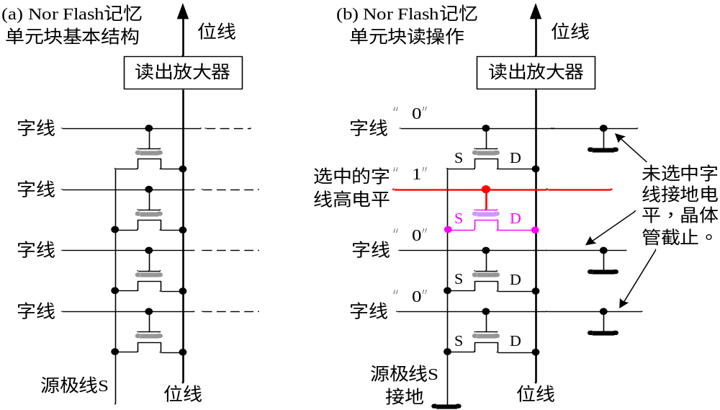
存储单元块读操作图解
6.3 只读存储器ROM
6.3.5 快擦除读写存储器(Flash Memory)

Slide 54
6.3 只读存储器ROM
6.3.5 快擦除读写存储器(Flash Memory)
Nor Flash存储阵列分析
以8行 x 8列的Nor Flash存储单元阵列为例，说明下面三种操作的工作机理。
  擦除
  编程（写操作）
  读出

Slide 55
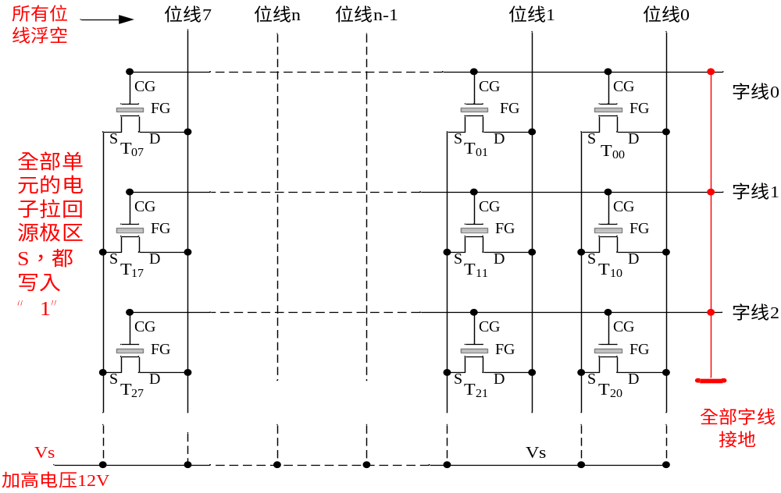
Nor Flash存储阵列的擦除操作
6.3 只读存储器ROM
6.3.5 快擦除读写存储器(Flash Memory)
FG上无电子，成为“1”位元，此时电子汇集在源极

Slide 56
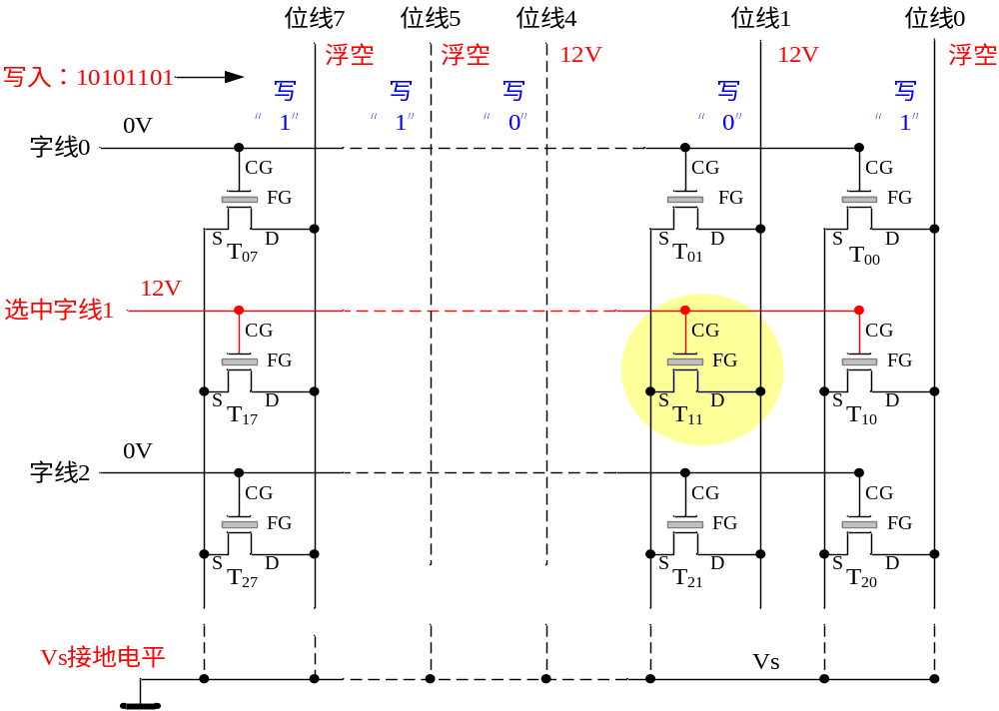
Nor Flash存储阵列的编程操作
6.3 只读存储器ROM
6.3.5 快擦除读写存储器(Flash Memory)
11001101
FG上有电子，成为“0”位元

Slide 57
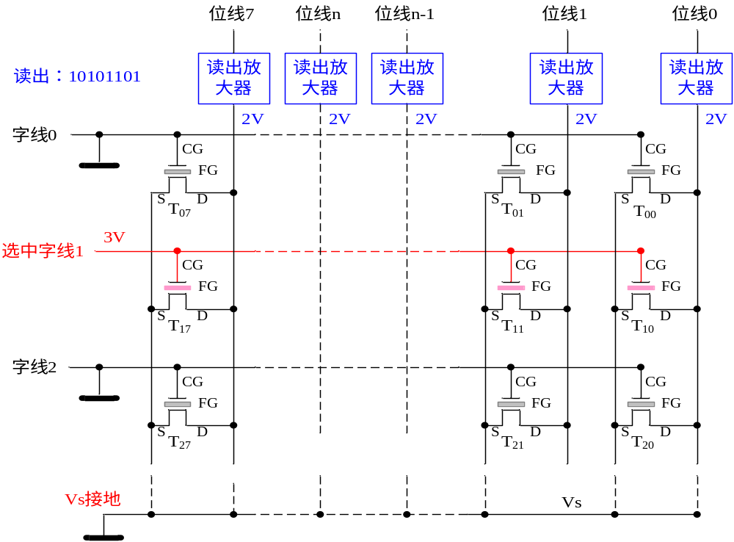
Nor Flash存储阵列的读出操作
6.3 只读存储器ROM
6.3.5 快擦除读写存储器(Flash Memory)
11001101

Slide 58
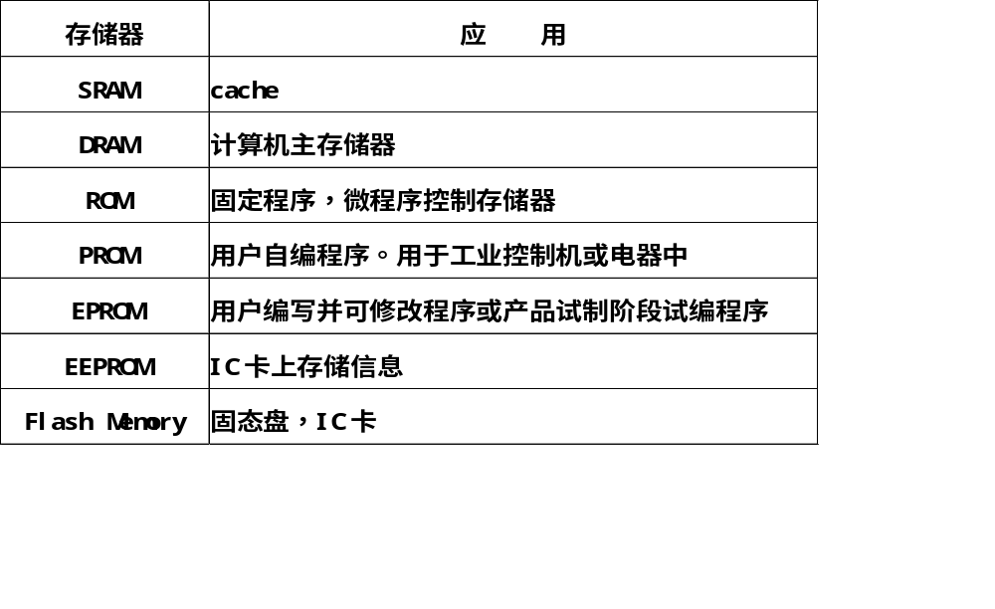
半导体存储器的应用

Slide 59
6.4 DRAM的研制与发展
近年来，开展了基于DRAM结构的研究与发展工作：
1. 增强型DRAM(EDRAM)
增强型DRAM(EDRAM)改进了CMOS制造工艺，使晶体管开关加速，其结果使EDRAM的存取时间和周期时间比普通DRAM减少一半，而且在EDRAM芯片中还集成了小容量SRAM Cache。

Slide 60
6.4 DRAM的研制与发展
2. Cache DRAM(CDRAM)
其原理与EDRAM相似，其主要差别是SRAM Cache的容量较大，且与真正的Cache原理相同。
在存储器直接连接处理器的系统中，Cache DRAM可取代第二级Cache和主存储器(第一级Cache在处理器芯片中)。

Slide 61
6.4 DRAM的研制与发展
3.FPM DRAM(快速页模式动态随机存取存储器)
快速页模式动态随机存取存储器是最早的一种DRAM，在386时代很流行。由于存储地址空间是按页排列的，所以当访问某一页面时，切换到另一页面会占用CPU额外的时钟周期。FPM DRAM 必须处于等待状态，数据读取之后才能开始处理下一个单元数据。最高传输速率约为 176MB/s，接口多为72线的SIMM（Single-In Line Memory Module）类型。

Slide 62
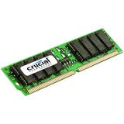
6.4 DRAM的研制与发展
16MB FPM DRAM 内存条

Slide 63
6.4 DRAM的研制与发展
4.EDO DRAM（Extended Date Out DRAM 扩展数据输出动态随机存取存储器）
EDO DRAM同FPM DRAM相似，使用在486以及早期的奔腾PC上，它取消了数据输出与传输内存两个存储周期之间的时间间隔，在把数据发送给CPU的同时去访问下一个页面。它比FPM DRAM 快50%左右，最高传输速率约为 264MB/s。其接口方式多为72线的SIMM类型，但也有168线的DIMM（Dual-In Line Memory Module）类型。

Slide 64
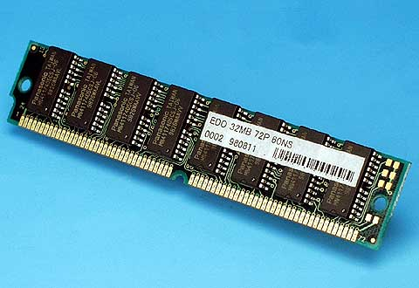
6.4 DRAM的研制与发展
32MB EDO DRAM 内存条

Slide 65
6.4 DRAM的研制与发展
5. SDRAM（同步动态随机存取存储器）
具有新结构和新接口的SDRAM已被广泛应用于计算机系统中。典型的DRAM是异步工作的，处理器送地址和控制信号到存储器后，等待存储器进行内部操作，影响了系统性能。而SDRAM与处理器之间的数据传送是同步的，在系统时钟控制下，处理器送地址和控制命令到SDRAM后，在经过一定数量的时钟周期后，SDRAM完成读或写的内部操作。在此期间，处理器可以去进行其他工作，而不必等待之。SDRAM 比 EDO DRAM 快1倍左右，最高传输速率约为528MB/s，其接口方式为168线。

Slide 66
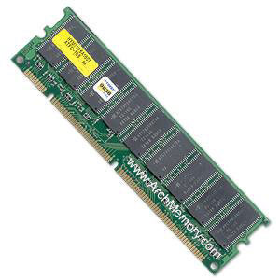
6.4 DRAM的研制与发展
256MB SDRAM 内存条

Slide 67
6.4 DRAM的研制与发展
6. DDR SDRAM（Double Data Rate DRAM 双倍速率同步动态RAM或称之为SDRAMⅡ ）
与 SDRAM 相似，由于DDR在时钟的上升及下降的边缘都可以传输资料，从而使得实际带宽增加两倍，大幅提升了其性能／成本比。最高传输速率约为 1064 MB /s。（133 MHz DDR SDRAM）。
7. RDRAM（Rambus 动态随机存取存储器）
同先前的 DRAM 体系有着根本性的区别。由Rambus公司开发的Rambus DRAM着重研究提高存储器频带宽度问题,RDRAM 与众不同之处在于它采取一种特殊的高速数据总线设计，称为 Rambus 信道。

Slide 68
6.4 DRAM的研制与发展
Rambus以2条各8 bit宽（含ECC则为9 bit）的数据通道（channel）传输数据，虽然比SDRAM的64bit窄，但其时钟频率却可高达400MHz，且在时钟的上升和下降沿都能传输数据，因而能达到1.6GB／s的尖峰带宽。能达到这样的高速度是因为精确地规定了总线的阻抗、时钟和信号。Rambus-DRAM是一种专利内存技术，任何生产的厂家都要支付高额的专利费才可以生产。

Slide 69
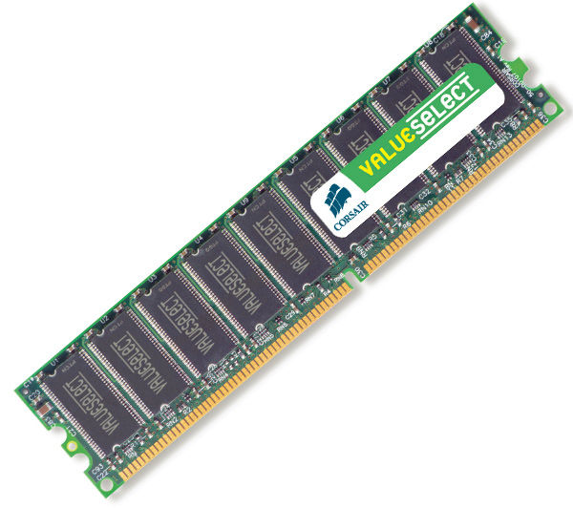
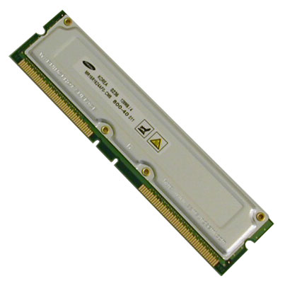
6.4 DRAM的研制与发展
512MB DDR SDRAM 内存条 256MB RDRAM 内存条

Slide 70
6.4 DRAM的研制与发展
8. DDR2-SDRAM
DDR2是英特尔极力推动的新一代内存，DDR2构建在DDR的基础上，通过增加4位预取机制使得在核心频率不变的条件下将数据带宽提升4倍，为效能提升扫清了障碍。高频率、高带宽是DDR2最大的优点，它将有DDR2-400、DDR2-533、DDR2-667和DDR2-800等规范，最高带宽分别达到3.2GB/s、4.2GB/s、5.3GB/s和6.4GB/s，比目前的DDR内存有大幅度提升，但它们的核心频率仍保持在很低的水平，使得产品可在更低的电压下运作（DDR工作在2.5V下，DDR2仅需要1.8V工作电压）、功耗也比DDR有了明显的降低。

Slide 71
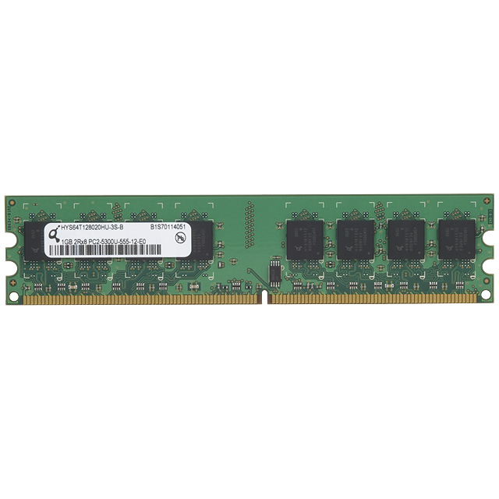
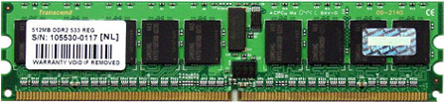
6.4 DRAM的研制与发展
DDR2-SDRAM 内存条

Slide 72
6.4 DRAM的研制与发展
9. 集成随机存储器(IRAM)
将整个DRAM系统集成在一个芯片内，包括存储单元阵列、刷新逻辑、裁决逻辑、地址分时、控制逻辑及时序等，片内还附加有测试电路。
10. ASIC RAM
根据用户需求而设计的专用存储器芯片，它以RAM为中心，并结合其他逻辑功能电路。
例如，视频存储器(video memory)是显示专用存储器，它接收外界送来的图像信息，然后向显示系统提供高速串行信息。

Slide 73
6.4 DRAM的研制与发展
内存带宽也称为“数据传输率”，是指单位时间内通过内存的数据量，通常以GB/ｓ表示。内存数据传输率的计算方法：
数据传输率＝工作频率×位宽/8×ｎ
n---时钟脉冲上下沿传输系数
DDR的系数为2

Slide 74
6.5半导体存储系统的组成
半导体存储器的读写时间一般在十几至几百毫微秒之间，其芯片集成度高，体积小，片内还包含有译码器和寄存器等电路。常用的半导体存储器芯片有多字一位片和多字多位(4位、8位)片，如16M位容量的芯片可以有16M×1位和4M×4位等种类，如何利用存储器件来构成实际的存储系统。
6.5.1存储系统的一般设计原则和方法
设计原则
根据使用要求，结合实际条件进行设计，使其具有良好的性能价格比。

Slide 75
6.5半导体存储系统的组成
6.5.1 存储系统的一般设计原则和方法
使用要求
1.是指设计的存储器是主存、缓存还是控存。
2.是指存储器的主要指标，如速度、容量、字长等。
实际条件
是指现有的器件，技术条件和生产条件。

Slide 76
6.5半导体存储系统的组成
6.5.1 存储系统的一般设计原则和方法
存储系统的设计分为三步：
1.系统设计
要从计算机系统的角度，提出对存储系统的主要指标、功能要求以及结构形式等，如存储容量、存取时间、控制方式等。
2.逻辑设计
根据系统设计提出的要求，进行逻辑设计，在设计中要考虑逻辑电路的扇出和负载，信号的传送和衰减，逻辑级的延迟与匹配，在满足技术指标下，要尽量简化逻辑，节省器件。

Slide 77
6.5半导体存储系统的组成
6.5.1 存储系统的一般设计原则和方法
3.工艺设计
依据系统设计和逻辑设计的资料，进行工艺设计，如器件的排列、印刷电路等设计。
本节只介绍逻辑设计

Slide 78
6.5半导体存储系统的组成
6.5.2 存储系统的逻辑设计
6.5.2 存储系统的逻辑设计
一个存储器的芯片的容量是有限的，它在容量或字长方面与实际存储器的要求都有很大差距，所以需要在字向和位向进行扩充才能满足需要。
1.存储器容量扩展
(1) 位扩展
位扩展指的是用多个存储器器件对字长进行扩充。位扩展的连接方式是将多片存储器的地址、片选CS、读写控制端R/W相应并联，数据端分别引出。

Slide 79
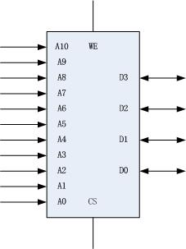
6.5半导体存储系统的组成
6.5.2 存储系统的逻辑设计
例：用2K╳4位的芯片构成2K╳8位的存储系统。

Slide 80
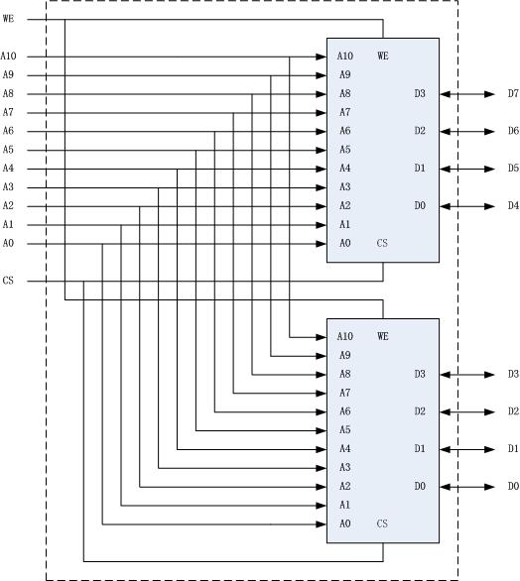
位扩展

Slide 81
6.5半导体存储系统的组成
6.5.2 存储系统的逻辑设计
(2) 字扩展
字扩展指的是增加存储器中字的数量(即容量扩展）。静态存储器进行字扩展时，将各芯片的地址线、数据线、读写控制线相应并联，而由片选信号来区分各芯片的地址范围。
例：用2K╳4位的芯片构成4K╳4位的存储系统。

Slide 82
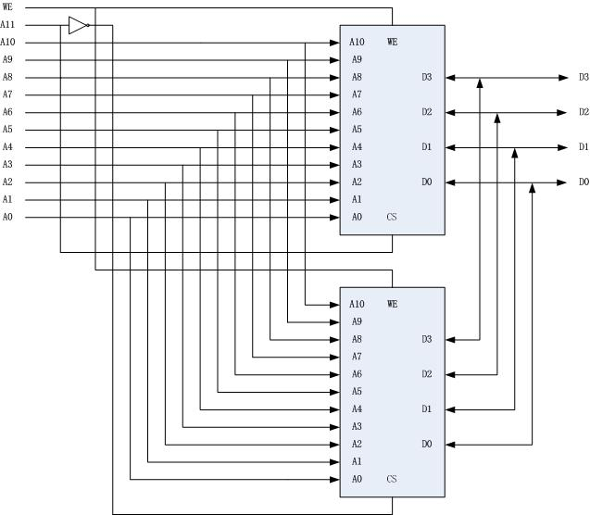
字扩展

Slide 83
6.5半导体存储系统的组成
6.5.2 存储系统的逻辑设计
(3) 字位同时扩展
实际存储器往往需要字向和位向同时扩充。一个存储器的容量为M×N位，若使用L×K位存储器芯片，那么，这个存储器共需要M/L×N/K个存储器芯片。一般讲，先进行位扩展，再进行字扩展。
一个小容量存储器与CPU的连接方式如图所示。

Slide 84
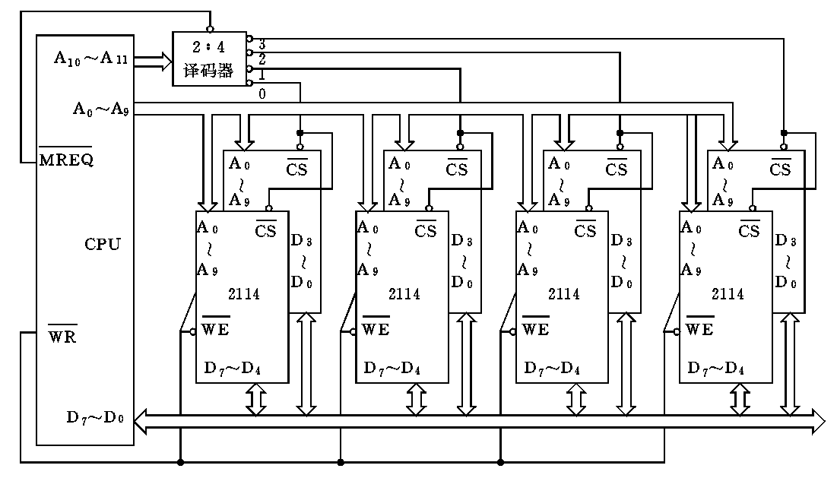
字位同时扩展

Slide 85
6.5半导体存储系统的组成
6.5.2 存储系统的逻辑设计
2. 存储控制
在存储器中，往往需要增设附加电路。这些附加电路包括地址多路转换线路、地址选通、刷新逻辑，以及读/写控制逻辑等。
在大容量存储器芯片中，为了减少芯片地址线引出端数目，将地址码分两次送到存储器芯片，因此芯片地址线引出端减少到地址码的一半。
刷新逻辑是为动态MOS随机存储器的刷新准备的，通过定时刷新、保证动态MOS存储器的信息不致丢失。

Slide 86
6.5半导体存储系统的组成
6.5.2 存储系统的逻辑设计
动态MOS存储器采用“读出”方式进行刷新。因为在读出过程中恢复了存储单元的MOS栅极电容电荷，并保持原单元的内容，所以，读出过程就是再生过程。但是存储器的访问地址是随机的，不能保证所有的存储单元在一定时间内都可以通过正常的读写操作进行刷新，因此需要专门予以考虑。通常，在再生过程中只改变行选择线地址，每次再生一行，依次对存储器的每一行进行读出，就可完成对整个RAM的刷新。从上一次对整个存储器刷新结束到下一次对整个存储器全部刷新一遍为止，这一段时间间隔称作再生周期，又叫刷新周期，一般为2ms。

Slide 87
6.5半导体存储系统的组成
6.5.2 存储系统的逻辑设计
通常有两种刷新方式。
(1) 集中刷新
集中式刷新指在一个刷新周期内，利用一段固定的时间，依次对存储器的所有行逐一再生，在此期间停止对存储器的读和写。
例：一个存储器有1024行，系统工作周期为200ns。RAM刷新周期为2ms。这样，在每个刷新周期内共有10000个工作周期，其中用于再生的为1024个工作周期，用于读和写的为8976个工作周期。
集中刷新的缺点是在刷新期间不能访问存储器，有时会影响计算机系统的正确工作。

Slide 88
6.5半导体存储系统的组成
6.5.2 存储系统的逻辑设计
(2) 分布式刷新
采取在2ms时间内分散地将1024行刷新一遍的方法，具体做法是将刷新周期除以行数，得到两次刷新操作之间的时间间隔t，利用逻辑电路每隔时间t产生一次刷新请求。
动态MOS存储器的刷新要有硬件电路的支持，包括刷新计数器、刷新访存裁决，刷新控制逻辑等。这些线路可以集中在RAM存储控制器芯片中。

Slide 89
6.5半导体存储系统的组成
6.5.2 存储系统的逻辑设计
3. 存储校验线路
计算机在运行过程中，主存储器要和CPU、各种外围设备频繁地高速交换数据。由于结构、工艺和元件质量等种种原因，数据在存储过程中有可能出错，所以，一般在主存储器中设置差错校验线路。
实现差错检测和差错校正的代价是信息冗余。信息代码在写入主存时，按一定规则附加若干位，称为校验位。在读出时，可根据校验位与信息位的对应关系，对读出代码进行校验，以确定是否出现差错，或可纠正错误代码。

Slide 90
6.6多存储体存储器及交叉存取
如主存储器由物理上分离的几个存储体构成，每一个存储体带有自己的地址缓冲寄存器（AR）和数据缓冲寄存器（DR），在任一给定时间，就可能有几个存储体来完成读写操作，因而，增加了整个系统传送自得平均速率。
多体存储器地址划分：
1.按高位地址划分
2.按低位地址划分

Slide 91
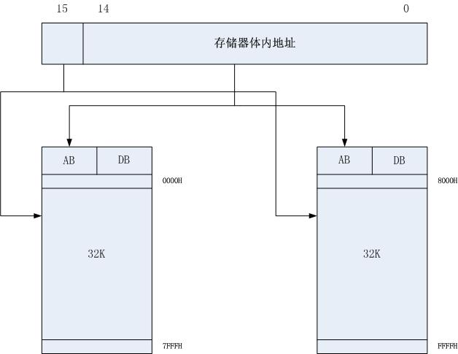
6.6多存储体存储器及交叉存取
6.6.1 按高位地址划分
6.6.1 按高位地址划分

Slide 92
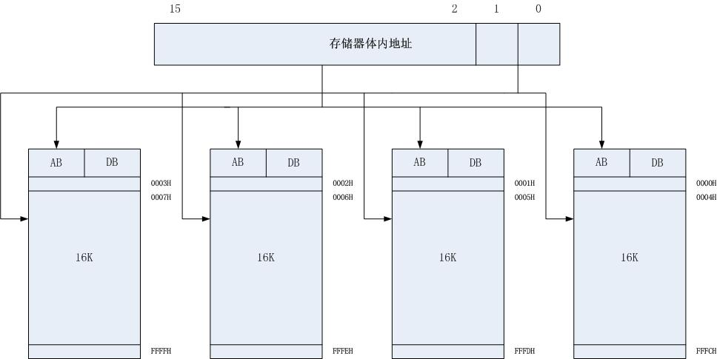
6.6多存储体存储器及交叉存取
6.6.2 按低位地址划分
6.6.2 按低位地址划分

Slide 93
6.6多存储体存储器及交叉存取
6.6.2 按低位地址划分
按地位划分（交叉编址）有三个问题：
1.模块数必须是2的整数幂，否则，地址不连续。
2.任一模块失效就会造成地址空间的缺陷而导致整个程序无法运行。
3.不利于存储器模块数的增量式扩展。

Slide 94
6.6多存储体存储器及交叉存取
6.6.3 多体存储体访问控制
6.6.3 多体存储体访问控制
多体存储体可以有两种不同的方式进行访问：
1.所有模块同时启动一次存储周期，相对各自的数据寄存器并行地读出或写入信息。
2.M个模块按一定的顺序轮流启动各自的访问周期，启动两个相邻模块的最小时间间隔等于单模块访问周期的1/M。

Slide 95
6.6多存储体存储器及交叉存取
6.6.3 多体存储体访问控制
前一种称为“同时访问”，后一种称为“交叉访问”。
同时访问能一次提供多个数据或多条指令，比较适合用于对多数据流或多指令流进行并行处理。
交叉访问最适合用于以流水线方式向中央处理器提供指令和数据。

Slide 96
6.7 高速缓冲存储器
衡量存储器有三个指标： 容量、速度和价格／位。一般来讲，速度高的存储器，每位价格也高，因此容量不能太大。
主-辅存层次满足了存储器的大容量和低成本需求。设置高速缓冲存储器(cache)是解决存取速度的重要方法。
现代大多数计算机同时采用这种存储层次，cache-主存-辅存三级存储层次解决存储容量和速度问题。

Slide 97
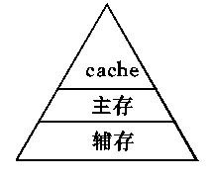
6.7 高速缓冲存储器
三级存储

Slide 98
6.7高速缓冲存储器
6.7.1 Cache存储器工作原理
6.7.1 Cache存储器工作原理
在一个较短的时间间隔内，CPU访问存储器的地址往往集中在存储器逻辑地址空间的很小范围内。如程序地址的分布本来就是连续的，再加上循环程序段和子程序段要重复执行多次，因此，对程序地址的访问就自然地具有相对集中的倾向。这种对局部范围的存储器地址频繁访问，而对此范围以外的地址则访问甚少的现象就称为程序访问的局部化性质。

Slide 99
6.7高速缓冲存储器
6.7.1 Cache存储器工作原理
程序访问的局部化性质是实现Cache存储器的基本原理。
数据分布的这种集中倾向不如指令明显，但对数组的存储和访问以及工作单元的选择都可以使存储器地址相对集中。所以，对数组的访问局部化性质也较为明显。
Cache存储器介于CPU和主存之间，它的工作速度数倍于主存，全部功能由硬件实现，并且对程序员是透明的。

Slide 100
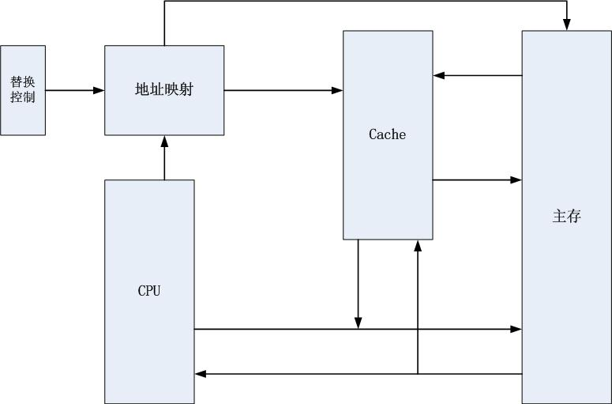
6.7高速缓冲存储器
6.7.1 Cache存储器工作原理

Slide 101
6.7高速缓冲存储器
6.7.1 Cache存储器工作原理
Cache的容量和块的大小是影响Cache的效率的重要因素。通常用“命中率”来测量Cache的效率。
命中率=访问信息在Cache中的次数/访问Cache的总次数
一般来说，Cache的存储容量比主存的容量小得多，但不能太小，太小会使命中率太低；过大又会增加成本，而且当容量超过一定值后，命中率随容量的增加将不会有明显地增长。

Slide 102
6.7高速缓冲存储器
6.7.1 Cache存储器工作原理
1.Cache存储器的读操作
CPU发出读请求时，要根据产生的主存地址分为两种不同的情况：
需要的信息已在Cache中,直接访问Cache存储器。
需要的信息不在Cache中,就把该信息所在的整个字块从主存一次调入。
两种方案实现：

Slide 103
6.7高速缓冲存储器
6.7.1 Cache存储器工作原理
等整个字块都进入Cache存储器后,再从中把需要的信息读出来送到CPU使用。
在送字块到Cache存储器的同时就把需要的信息送到CPU，让信息立即可使用。
后一种方法称为“直通取数”或“通过式加载”（Load-through),也称为“通过式读”（Read-through)。

Slide 104
6.7高速缓冲存储器
6.7.1 Cache存储器工作原理
2. Cache存储器的写操作
Cache存储器中保存的字块是主存中相应字块的一个副本。如果程序执行过程中要对该字块的某个单元进行写操作，就会遇到如何保持Cache与主存的一致性问题。
通常有两种写入方式：
一种方式是暂时只向Cache存储器写入，并用标志加以注明，直到经过修改的字块被从Cache中替换出来时才一次写入主存。

Slide 105
6.7高速缓冲存储器
6.7.1 Cache存储器工作原理
每次写入Cache存储器时也同时写入主存，使Cache和主存保持一致。
前一种方式称为标志交换(flag-swap)方式。只有写标志“置位”的字块才有必要最后从Cache存储器一次写回主存，所以又称其为“写回法”。这种方式写操作速度快，但在此之前，主存中的字块未经即时修改而失效。

Slide 106
6.7高速缓冲存储器
6.7.1 Cache存储器工作原理
后一种方式称为通过式写(write-through)，又称写直达法。这种方式实现简单，且能随时保持主存数据的正确性。但是，有可能要增加多次不必要的向主存的写入。假如向Cache存储器某一单元写入多少次，也要向主存相应单元写入多少次。
另有一种情况写操作是： 当被修改的单元根本就不在Cache存储器时，写操作直接对主存进行。

Slide 107
6.7高速缓冲存储器
6.7.1 Cache存储器工作原理
具有Cache的主存储器，其平均存取时间计算如下：
平均存取时间=h×Tc+(1-h)(Tc+Tm)
h — 命中率
Tc — Cache的存取时间
Tm — 主存的存取时间

Slide 108
6.7高速缓冲存储器
6.7.2 Cache存储器的地址映像
6.7.2 Cache存储器的地址映像
为了把信息放到Cache存储器中，必须应用某种函数把主存地址映像到Cache，称作地址映像。在信息按照这种映像关系装入Cache后，执行程序时，应将主存地址变换成Cache地址，这个变换过程叫做地址变换。地址的映像和变换是密切相关的。
地址映像有三种方式：直接映像、全相联映像、组相联映像。

Slide 109
6.7高速缓冲存储器
6.7.2 Cache存储器的地址映像
1.直接映像
假设主存储器空间被分为Mm(0)，Mm(1)，…，Mm(i)，…，Mm(2^{m}-1)共2^{m}个块，字块大小为2^{b}个字节；Cache存储空间被分为Mc(0)，Mc(1)，…，Mc(j)，…，Mc(2^{c}-1)共2^{c}个同样大小的块。
直接映像函数定义为：
j=i mod 2^{c}
其中：j是Cache的字块号，i是主存的字块号

Slide 110
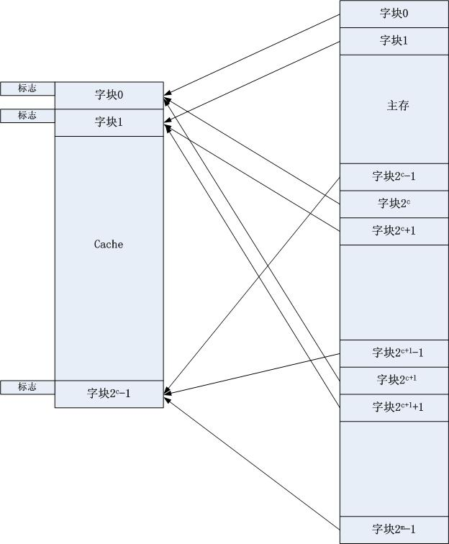
6.7高速缓冲存储器
6.7.2 Cache存储器的地址映像

Slide 111
6.7高速缓冲存储器
6.7.2 Cache存储器的地址映像
例：Cache为2048（2KB）字节，每块容量为16B，即Cache有128块组成。设主存为64KB,每块容量也为16B ,共4096块组成。
j=i mod 2⁷
主存各块映射到Cache如图所示：

Slide 112
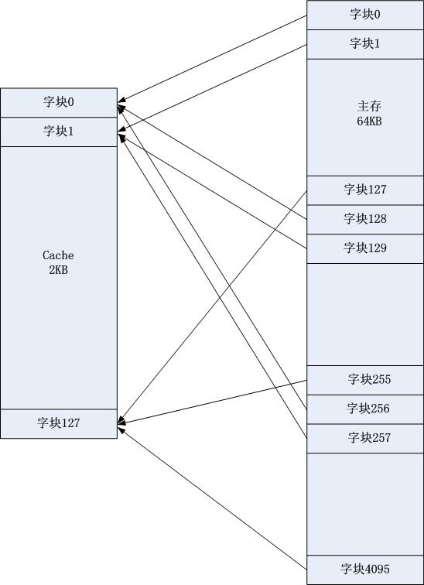
6.7高速缓冲存储器
6.7.2 Cache存储器的地址映像

Slide 113
6.7高速缓冲存储器
6.7.2 Cache存储器的地址映像
直接映像的优点是实现简单，只需利用主存地址按某些字段直接判断，即可确定所需字块是否已在Cache存储器中。
2.全相联映像
全相联映像方式是最灵活但成本最高的一种方式，如图所示。

Slide 114
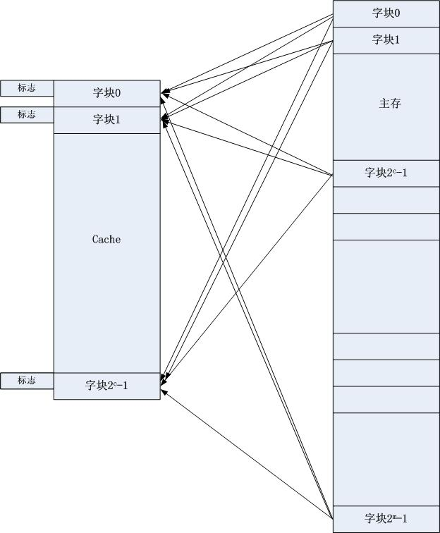
6.7高速缓冲存储器
6.7.2 Cache存储器的地址映像

Slide 115
6.7高速缓冲存储器
6.7.2 Cache存储器的地址映像
以前例为例，主存各块映射到Cache如图所示：

Slide 116
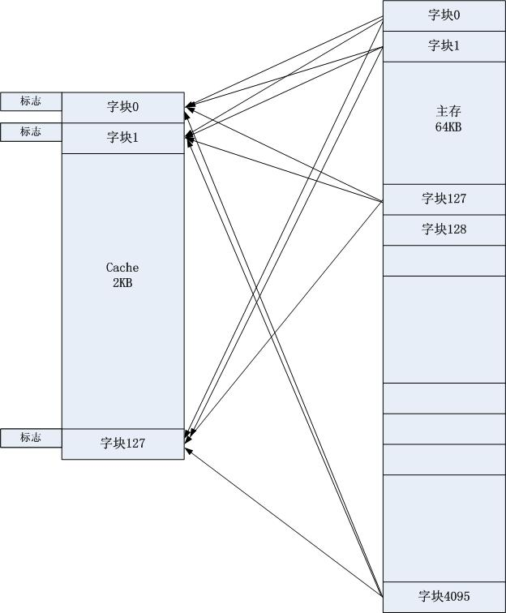
6.7高速缓冲存储器
6.7.2 Cache存储器的地址映像

Slide 117
6.7高速缓冲存储器
6.7.2 Cache存储器的地址映像
3.组相联映像
组相联映像方式是直接映像和全相联映像方式的一种折衷方案。组相联映像Cache组织如图所示。

Slide 118
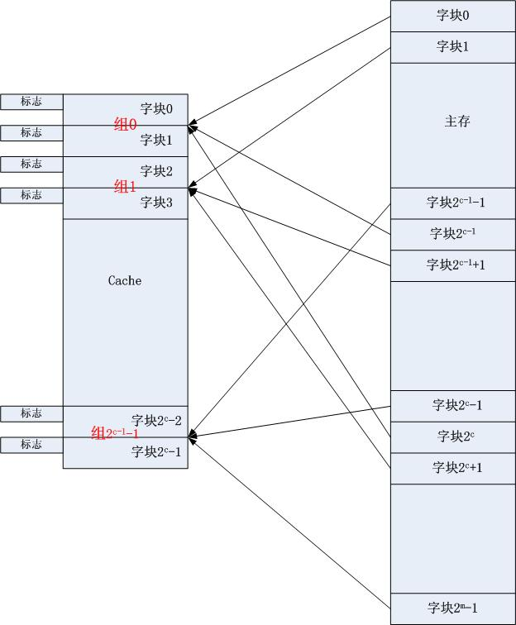
6.7高速缓冲存储器
6.7.2 Cache存储器的地址映像

Slide 119
6.7高速缓冲存储器
6.7.2 Cache存储器的地址映像
以前为例，将Cache分成64组，每组2块，每块16B。同样主存是4096块。
j=i mod 2⁶
其中：j是Cache的某组，i是主存的字块号
主存各块映射到Cache如图所示：

Slide 120
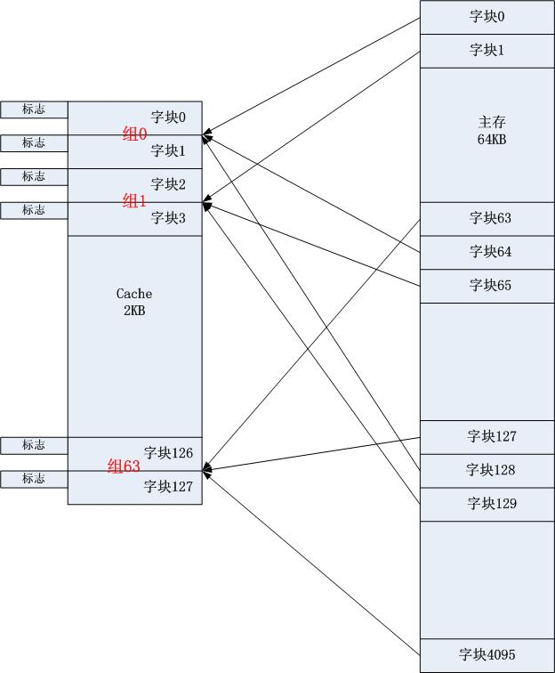
6.7高速缓冲存储器
6.7.2 Cache存储器的地址映像

Slide 121
6.7高速缓冲存储器
6.7.2 Cache存储器的地址映像
组相联映像方式的性能与复杂性介于直接映像与全相联映像两种方式之间。
当组数为2^{c}时，就是直接映像方式；
当组数为2⁰时，就是全相联映像方式。

Slide 122
6.7高速缓冲存储器
6.7.3 替换算法
6.7.3 替换算法
当新的主存字块需要调入Cache存储器而它的可用位置又已被占满时，就产生替换算法问题。先介绍两种替换算法： 先进先出(FIFO)算法和近期最少使用(LRU)算法。
1. FIFO算法
FIFO算法总是把一组中最先调入Cache存储器的字块替换出去，它不需要随时记录各个字块的使用情况，所以实现容易，开销小。

Slide 123
6.7高速缓冲存储器
6.7.3 替换算法
例：如有一程序，其地址流为1、2、3、4、1、2、5、1、2、3、4、5，假定：这五个块都映射到同一组，在组相联映像方式中，每组为3块和每组为4块情况下的命中率。

Slide 124
6.7高速缓冲存储器
6.7.3 替换算法
2.LRU算法
LRU算法是把一组中近期最少使用的字块替换出去。这种替换算法需随时记录Cache存储器中各个字块的使用情况，以便确定那个字块是近期最少使用的字块。LRU替换算法的平均命中率比FIFO要高，并且当分组容量加大时，能提高LRU替换算法的命中率。

Slide 125
6.7高速缓冲存储器
6.7.3 替换算法
LRU算法规则
Cache的每一块都附设有一个计数器，用于记录该块的累计不使用次数。
每当某一块被命中时,它的计数值就清零。而所有计数值低于它原来计数值的那些块计数值加1，其余块计数值不变。
当分组未满而调入新的字块时，新块的计算值为0，其余块计数值加1。

Slide 126
6.7高速缓冲存储器
6.7.3 替换算法
当分组已满而调入新块时，具有计数值为最大的哪个块就是被替换得字块，由计数值为0 的新字块替代，而其余字块的计数值加1。
以前例为例，LRU的命中率。

Slide 127
6.7高速缓冲存储器
6.7.3 替换算法
如：假设：地址流为1、2、3、4、1、2、3、4、……，而容量为3字块/组，那么无论是FIFO还是LRU算法命中率都为0。这种现象称为颠簸。

Slide 128
6.8 虚拟存储器
6.8.1 虚拟存储器概述
6.8.1 虚拟存储器概述
虚拟存储器指的是“主存—辅存”层次，它能使计算机具有辅存的容量，接近于主存的速度和辅存的每位成本。使得程序员可以按比主存大得多的空间来编制程序，即按虚存空间编址。当然，主存实际容量的大小是会影响到系统的工作效率，如果程序过大而主存容量过小，则程序运行速度会明显下降。

Slide 129
6.8 虚拟存储器
6.8.1 虚拟存储器概述
1. 主存—辅存层次与cache—主存层次的比较
（1）主存／cache存储器的访问“时间比”较小，而辅存／主存的访问“时间比”就要大得多；
（2）每次传送的基本信息单元(字块)也比较小。每次传送的基本信息单元(段或页面)也很大。

Slide 130
6.8 虚拟存储器
6.8.1 虚拟存储器概述
从原理角度看，主存—辅存层次和cache—主存层次有很多相似之处。它们采用的地址变换及映像方法和替换策略，从原理上看是相同的。虚拟存储系统所采取的映像方式同样有全相联映像、组相联映像和直接映像等，替换算法也多采用LRU算法。实际上，这些替换算法和地址映像方式最早应用于虚拟存储系统中，后来才发展到cache系统中。

Slide 131
6.8 虚拟存储器
6.8.1 虚拟存储器概述
2. 主存—辅存层次信息传送单位和存储管理
主存—辅存层次的信息传送单位可采用几种不同的方案： 段、页或段页。
段是利用程序的模块化性质，按照程序的逻辑结构划分成的多个相对独立部分。段作为独立的逻辑单位可以被其他程序段调用，这样就形成段间连接，产生规模较大的程序。

Slide 132
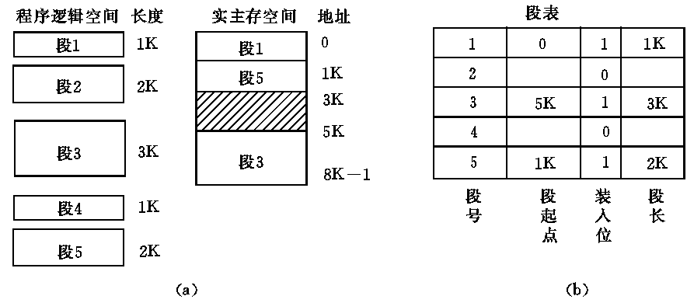
6.8 虚拟存储器
6.8.1 虚拟存储器概述

Slide 133
6.8 虚拟存储器
6.8.1 虚拟存储器概述
主存按段分配的存储管理方式称为段式管理。其优点是段的分界与程序的自然分界相对应；段的逻辑独立性使它易于编译、管理、修改和保护，也便于多道程序共享。其缺点是容易在段间留下许多空余的零碎存储空间不好利用，造成浪费。

Slide 134
6.8 虚拟存储器
6.8.1 虚拟存储器概述
页式管理系统的信息传送单位是定长的页，主存的物理空间也被划分为等长的固定区域，称为页面。新页调入主存也很容易掌握，只要有空白页面就可。可能造成浪费的是程序最后一页的零头，它比段式管理系统的空间浪费要小得多。页式管理系统的缺点正好和段式管理系统相反，由于页不是逻辑上独立的实体，所以处理、保护和共享都不及段式来得方便。

Slide 135
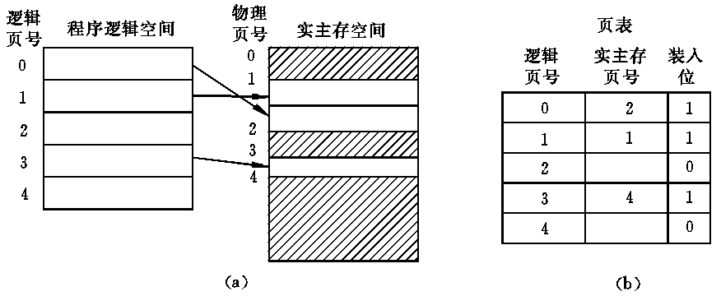
6.8 虚拟存储器
6.8.1 虚拟存储器概述

Slide 136
6.8 虚拟存储器
6.8.1 虚拟存储器概述
段式和页式存储管理各有其优缺点，可以采用段和页结合的段页式存储管理系统。程序按模块分段，段内再分页，出入主存仍以页为信息传送单位，用段表和页表(每段一个页表)进行两级管理。

Slide 137
6.8 虚拟存储器
6.8.2 页式虚拟存储器
6.8.2 页式虚拟存储器
在页式虚拟存储系统中，把虚拟空间分成页，主存空间也分成同样大小的页，称为实页或物理页，而把前者称为虚页或逻辑页。假设虚页号为0，1，2，…，M，实页号为0，1，…，L，显然有M>L。由于页的大小都取2的整数幂个字，所以，页的起点都落在低位字段为零的地址上。可把虚拟地址分为两个字段，高位字段为虚页号，低位字段为页内字地址。

Slide 138
6.8 虚拟存储器
6.8.2 页式虚拟存储器
虚拟地址到主存实地址的变换是由页表来实现的。在页表中，对应每一个虚存页号有一个表目，表目内容至少要包含该虚页所在的主存页面地址(页面号)，用它作为实(主)存地址的高字段；与虚拟地址的字地址字段相拼接，就产生完整的实主存地址，据此访问主存。页式管理的地址变换如图所示。

Slide 139
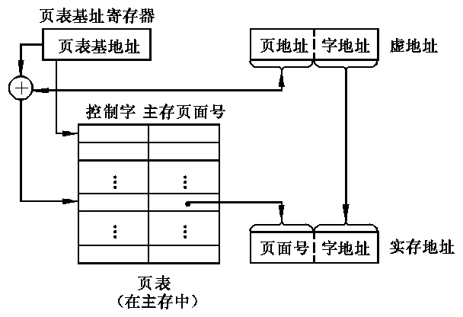
6.8 虚拟存储器
6.8.2 页式虚拟存储器

Slide 140
6.8 虚拟存储器
6.8.2 页式虚拟存储器
通常，在页表的表项中还包括装入位(有效位)、修改位、替换控制位及其他保护位等组成的控制字。如装入位为“1”，表示该虚页已从辅存调入主存；如装入位为“0”，则表示对应的虚页尚未调入主存，如访问该页就要产生页面失效中断，启动输入输出子系统，根据外页表项目中查得的辅存地址，由磁盘等辅存中读出新的页到主存中来。修改位指出主存页面中的内容是否被修改过，替换时是否要写回辅存。替换控制位指出需替换的页等。

Slide 141
6.8 虚拟存储器
6.8.2 页式虚拟存储器
假设页表是保存在(或已调入)主存储器中，那么，在访问存储器时，首先要查页表，即使页面命中，也得先访问一次主存去查页表，再访问主存才能取得数据，这就相当于主存速度降低了一倍。如果页面失效，要进行页面替换，页面修改，访问主存次数就更多了。因此，把页表的最活动部分存放在快速存储器中组成快表，这是减少时间开销的一种方法。此外，在一些影响工作速度的关键部分引入了硬件支持。例如，采用按内容查找的相联存储器并行查找，也是可供选择的技术途径。一种经快表与慢表实现内部地址变换的方式如图所示。

Slide 142
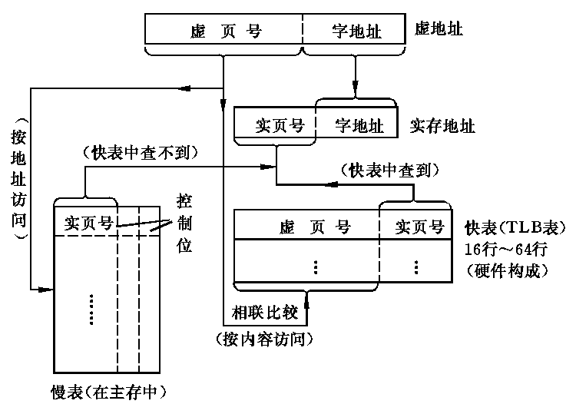
6.8 虚拟存储器
6.8.2 页式虚拟存储器

Slide 143
6.8 虚拟存储器
6.8.3 段页式虚拟存储器
6.8.3 段页式虚拟存储器
在段页式虚拟存储器中，把程序按逻辑结构分段以后，再把每段分成固定大小的页。程序对主存的调入调出是按页面进行的，但它又可以按段实现共享和保护。因此，它可以兼取页式和段式系统的优点。它的缺点是在地址映像过程中需要多次查表，在这种系统中，虚拟地址转换成物理地址是通过一个段表和一组页表来进行定位的。段表中的每个表目对应一个段，每个表目有一个指向该段的页表的起始地址(页号)及该段的控制保护信息。由页表指明该段各页在主存中的位置以及是否已装入、已修改等标志。

Slide 144
6.8 虚拟存储器
6.8.3 段页式虚拟存储器
如果有多个用户在机器上运行，称为多道程序，多道程序的每一道(每个用户)需要一个基号(用户标志号)，可由它指明该道程序的段表起点(存放在基址寄存器中)。这样，虚拟地址应包括基号D、段号S、页号P、页内地址d。格式如下：
基号D 段号S 页号P 页内地址d
现举例说明段页式地址变换过程。如图所示。
当要访问的程序地址为D道1段0页4单元时，其地址变换过程如图所示 。
如果有多个用户在机器上运行，称为多道程序，多道程序的每一道(每个用户)需要一个基号(用户标志号)，可由它指明该道程序的段表起点(存放在基址寄存器中)。这样，虚拟地址应包括基号D、段号S、页号P、页内地址d。格式如下：
基号D 段号S 页号P 页内地址d
现举例说明段页式地址变换过程。如图所示。
当要访问的程序地址为D道1段0页4单元时，其地址变换过程如图所示 。

Slide 145
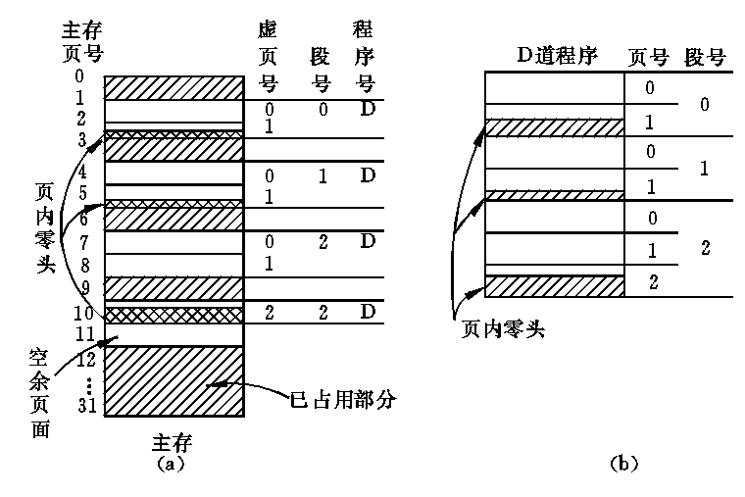
6.8 虚拟存储器
6.8.3 段页式虚拟存储器

Slide 146
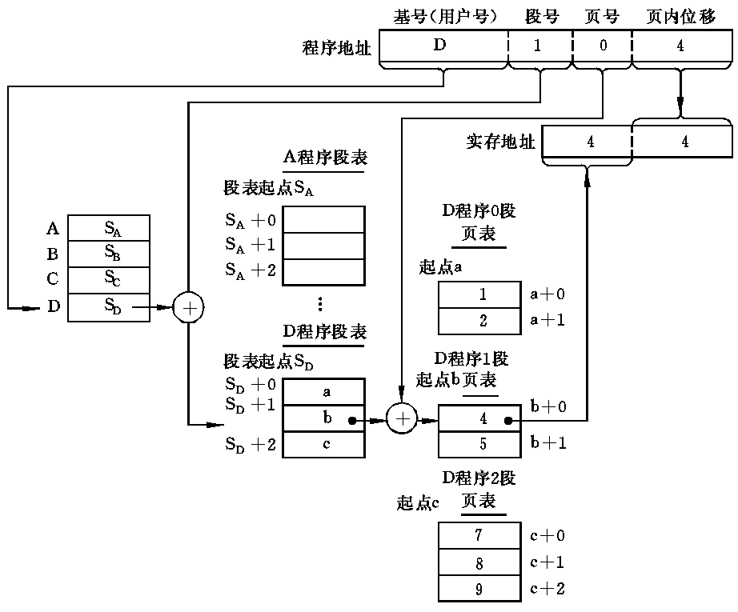
6.8 虚拟存储器
6.8.3 段页式虚拟存储器

Slide 147
6.8 虚拟存储器
6.8.4 虚拟存储器工作的全过程
6.8.4 虚拟存储器工作的全过程
对虚拟存储器来说，程序员按虚存储空间编制程序，在直接寻址方式下由机器指令的地址码给出地址。这个地址码就是虚地址，可由虚页号及页内地址组成，如下所示：
虚地址 虚页号Nv 页内地址Nr
这个虚地址实际上不是辅存的实地址，而是辅存的逻辑地址。

Slide 148

6.8 虚拟存储器
6.8.4 虚拟存储器工作的全过程
因此，在虚拟存储器中还应有虚拟地址到辅存实地址的变换。辅存一般按信息块编址，而不是按字编址，若使一个块的大小等于一个虚页面的大小，这样就只需把虚页号变换到Nvd即可完成虚地址到辅存实地址的变换。
为此，可采用页表的方式，把由Nv变换成Nvd的表称为外页表，而把Nv变换到主存页号的表称为内页表。
虚拟存储器的工作全过程如图所示。

Slide 149
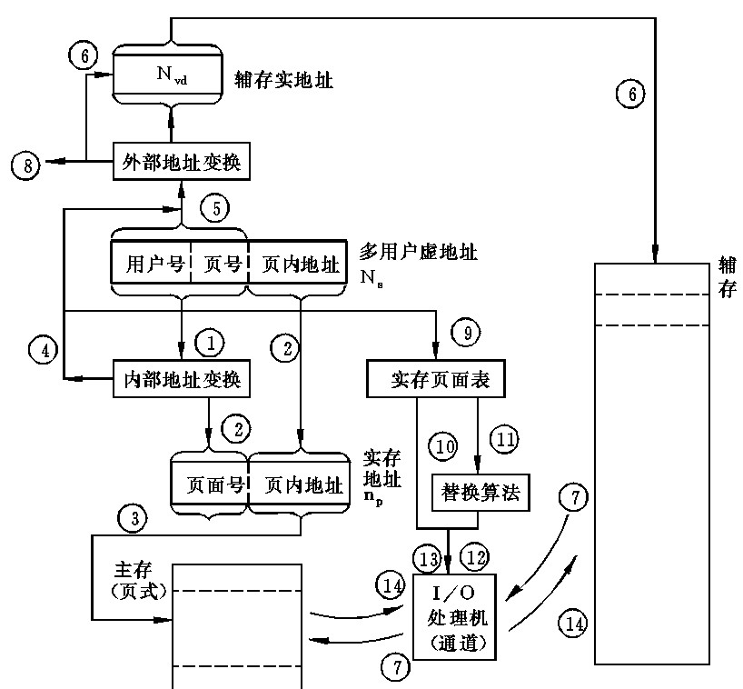
6.8 虚拟存储器
6.8.4 虚拟存储器工作的全过程

Slide 150
6.8 虚拟存储器
6.8.5 Pentium处理机的虚拟存储器
6.8.5 Pentium处理机的虚拟存储器
Pentium存储器的地址转换过程(从虚拟地址到物理地址)如图所示。
Pentium存储器结构有很大灵活性，根据其段表和页表是否设置可以有4种组合情况。
(1) 无段表和无页表的存储器。非虚拟存储器其逻辑地址即为物理地址，可减少复杂性，在高性能的控制机中经常被采用。
(2) 无段表和有页表的存储器。页式虚拟存储器，此时存储器的管理和保护是通过页面转换实现的。
(3) 有段表和无页表的存储器。段式虚拟存储器。
(4) 有段表和有页表的存储器。段页式虚拟存储器。

Slide 151
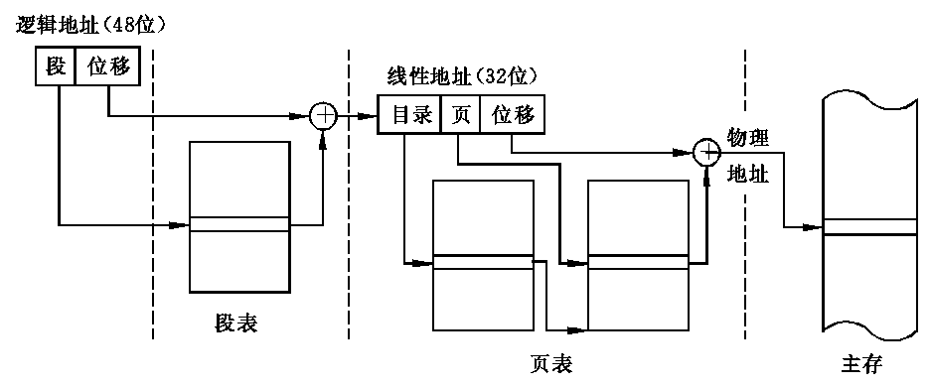
6.8 虚拟存储器
6.8.5 Pentium处理机的虚拟存储器

Slide 152
6.9 习题
习题：P136 1，4，5，6，7
P259 3，5，6，7,10,12

